Slide 1

DEPARTAMENTO DE CIENCIAS ECONÓMICAS, ADMINISTRATIVAS Y DEL COMERCIO
CARRERA DE INGENIERÍA EN FINANZAS Y AUDITORÍA
ANÁLISIS DEL MANEJO DE LAS FINANZAS PERSONALES Y SU IMPACTO SOCIO –ECONÓMICO EN LA POBLACIÓN DEL CANTÓN RUMIÑAHUI, PROVINCIA DE PICHINCHA, EN EL PERIODO 2016-2018
TRABAJO DE TITULACIÓN PARA OPTAR POR EL TÍTULO DE: INGENIERIA EN FINANZAS, CONTADORA PÚBLICA AUDITORA
AUTORA:
DANIELA VIVIANA ARROBA OÑATE
TUTOR:
ING. ROBERTO TACO PIZARRO
2020

Slide 2


JUSTIFICACIÓN
Si una persona no dispone de información económica suficiente, ni juicio crítico, puede llegar a un sobreendeudamiento, y hasta la pérdida de sus bienes.
La adecuada o inadecuada administración de las finanzas personales influye en el desarrollo económico y social de una población. Las decisiones económicas individuales se reflejan en aspectos macro como el consumo, la inversión y el ahorro.
La administración de las finanzas personales influye en el bienestar personal, familiar y calidad de vida de los individuos.

Slide 3

OBJETIVO GENERAL
Evidenciar el impacto que tiene el manejo de las finanzas personales en el desarrollo socioeconómico del cantón Rumiñahui, periodo 2016-2018.

Slide 4



TEORIAS DE SOPORTE
-Objetivo
-Estructura
-Manejo
Ingresos
Gastos
Ahorro
Inversión
-Indicadores
FINANZAS PERSONALES
EDUCACIÓN FINANCIERA
DESARROLLO SOCIOECONÓMICO
-Importancia
-Consumo inteligente

Slide 5

METODOLOGÍA
ENFOQUE MIXTO
CUALITATIVO
REVISIÓN BIBLIOGRÁFICA
CUANTITATIVO
ENCUESTA
TIPO DE INVESTIGACIÓN
CORRELACIONAL
APLICADA
MIXTA
MUESTRA 381 PERSONAS
H1: La educación financiera SI influye positivamente en el desarrollo socioeconómico de la población del cantón Rumiñahui
H0: La educación financiera NO influye positivamente en el desarrollo socioeconómico de la población del cantón Rumiñahui

Slide 6
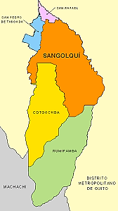
ANÁLISIS DIAGNÓSTICO
CANTÓN RUMIÑAHUI
DATOS GENERALES
ASPECTO SOCIOECONÓMICO
DEMOGRAFÍA
Factores Tecnológicos
SALUD
EDUCACIÓN
VIVIENDA
EMPLEO
Factores Ecológicos

Slide 7
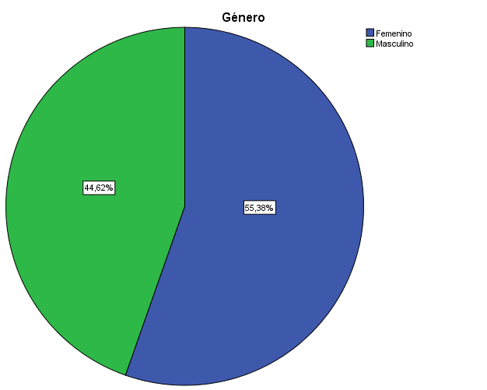
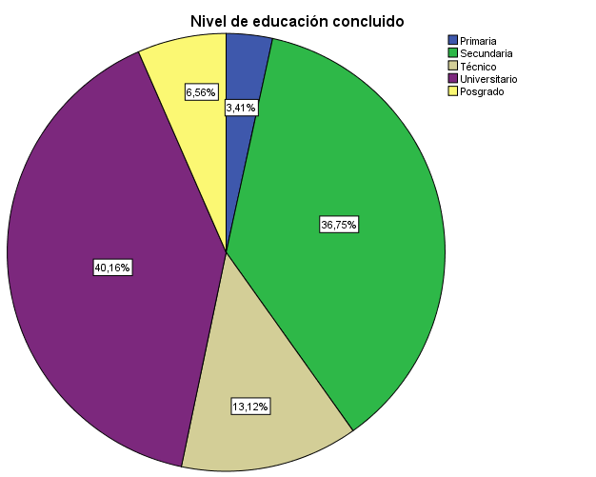
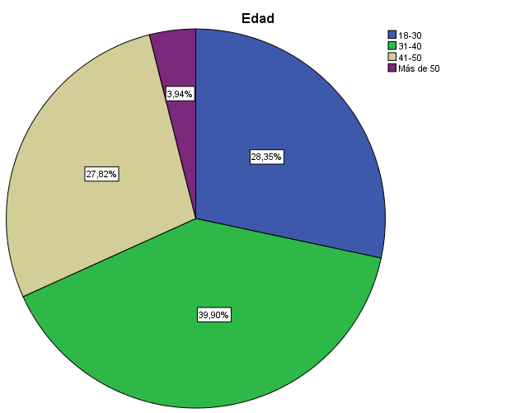
RESULTADOS
DEMOGRAFÍA

Slide 8
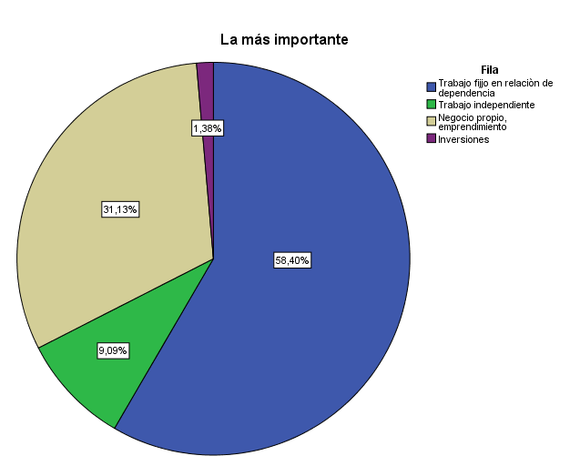
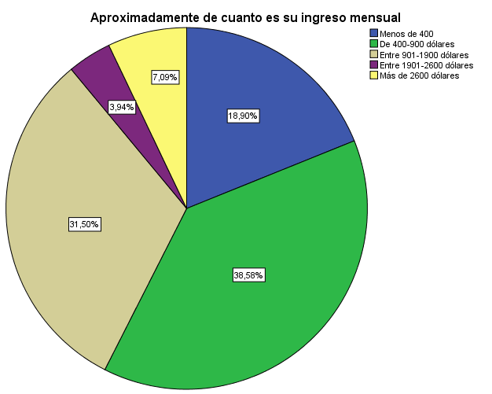
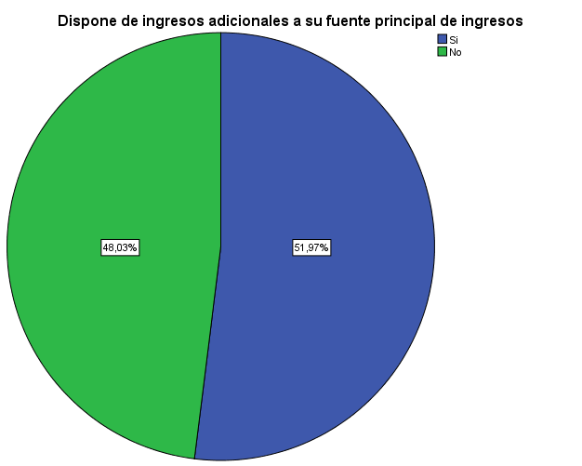
RESULTADOS
INGRESOS

Slide 9
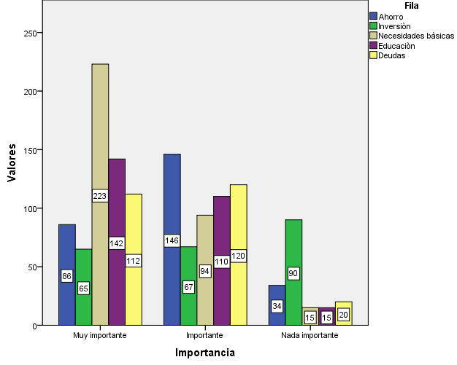
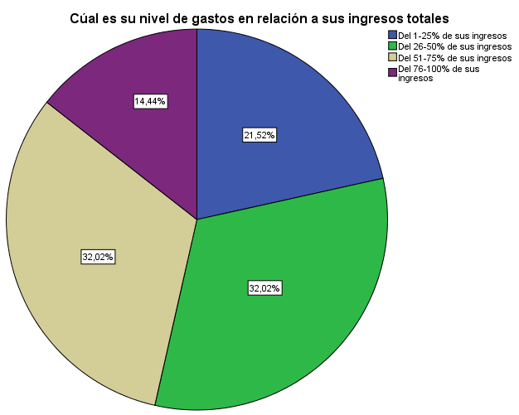
RESULTADOS
GASTOS

Slide 10
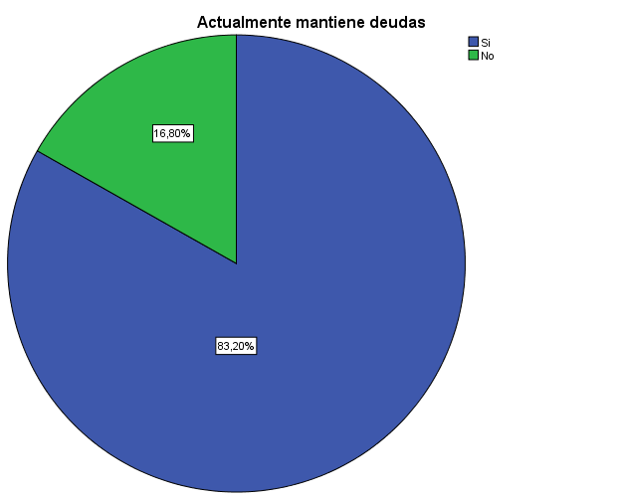
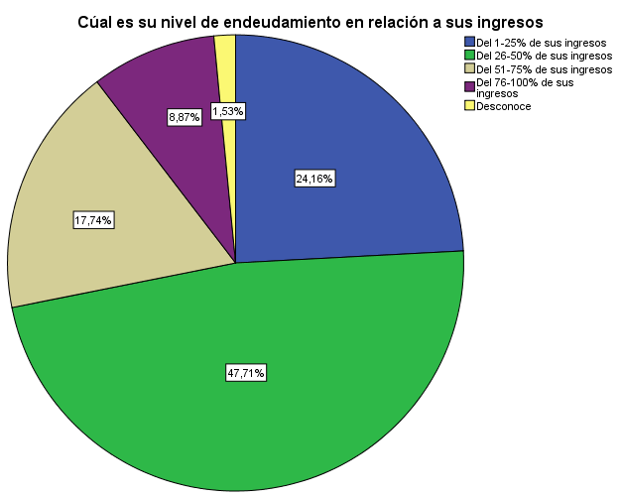
RESULTADOS
ENDEUDAMIENTO

Slide 11
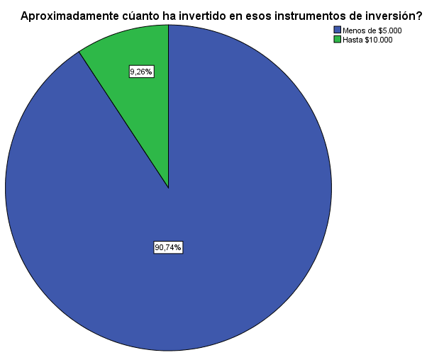
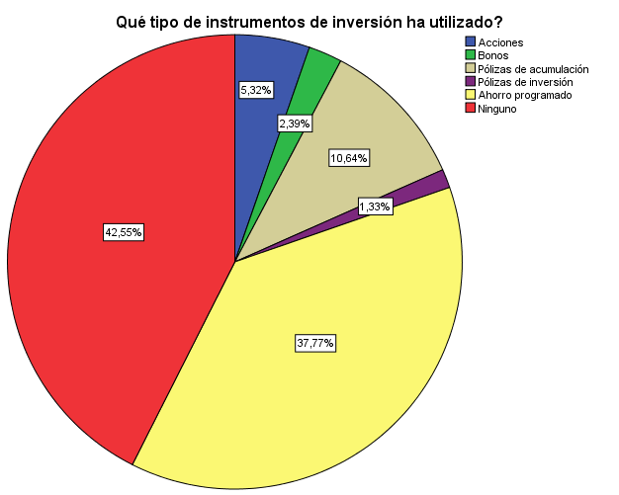
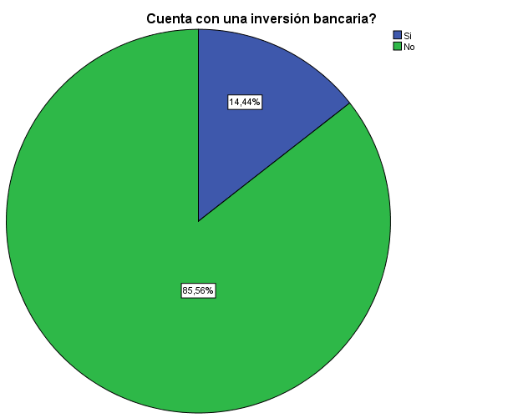
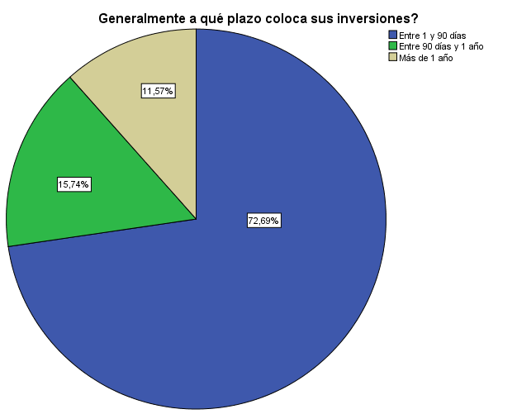
RESULTADOS
INVERSIONES

Slide 12
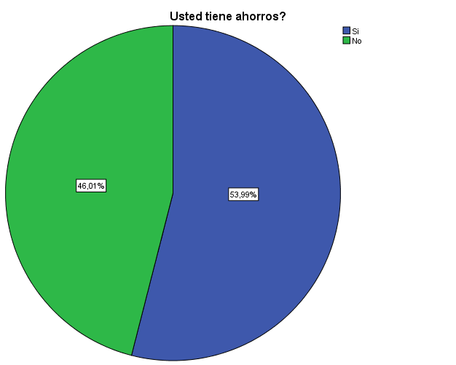
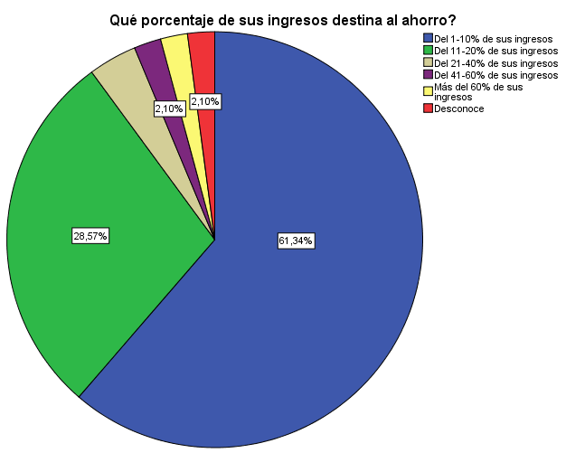
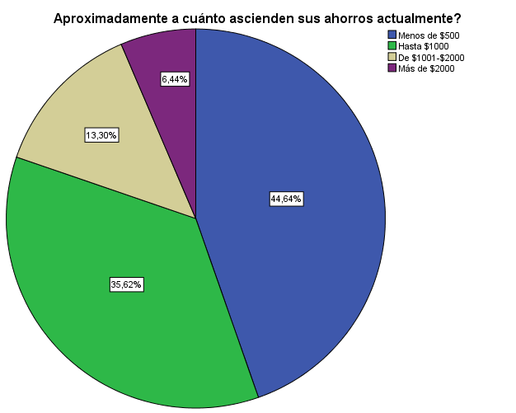
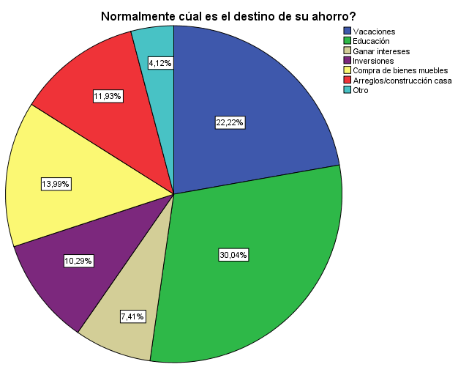
RESULTADOS
AHORRO

Slide 13
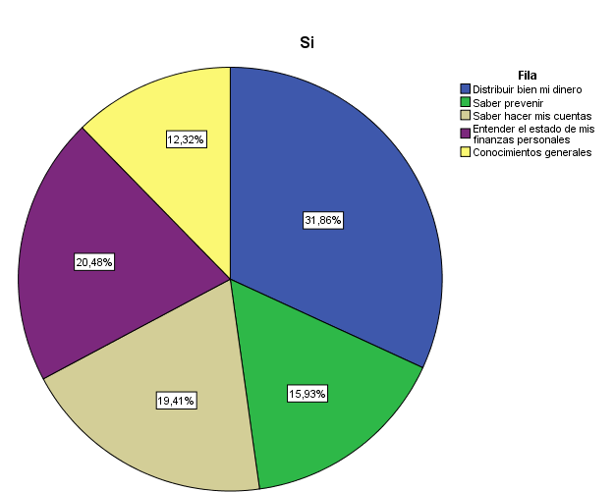
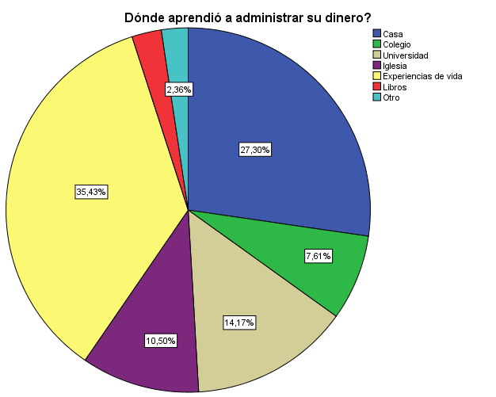
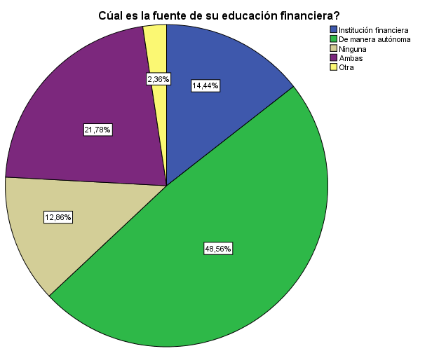
RESULTADOS
EDUCACIÓN FINANCIERA

Slide 14
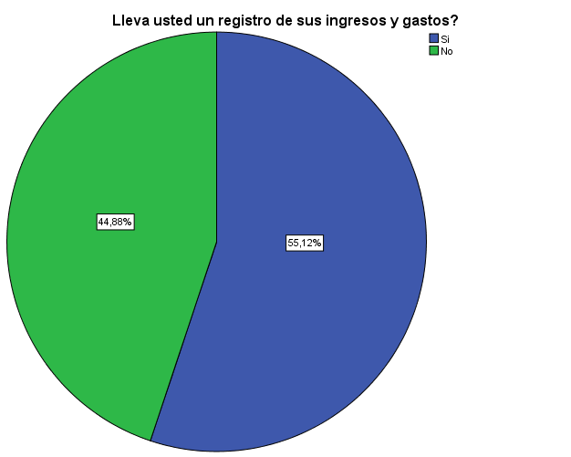
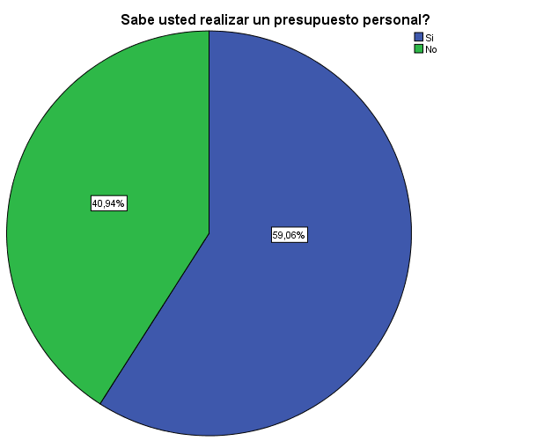
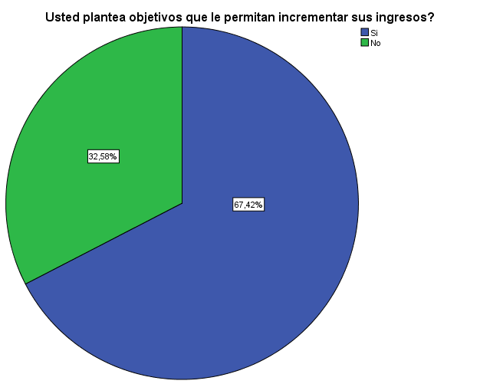
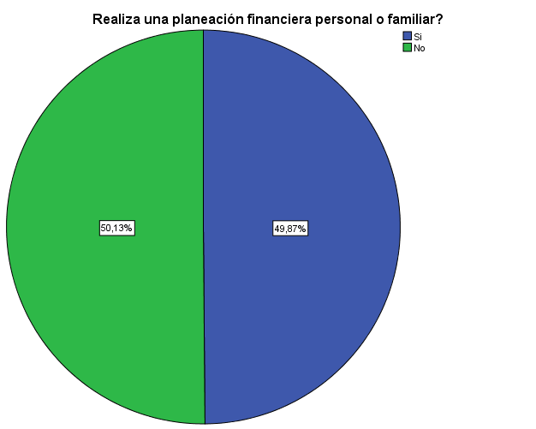
RESULTADOS
FINANZAS PERSONALES

Slide 15
COMPROBACIÓN DE HIPÓTESIS
DATOS
Hipótesis planteada:
H1: La educación financiera SI influye positivamente en el desarrollo socioeconómico de la población del cantón Rumiñahui.
H0: La educación financiera NO influye positivamente en el desarrollo socioeconómico de la población del cantón Rumiñahui.
Criterio de decisión
Si p es <= 0.05 entonces se rechaza Ho
Si p es > 0.05 entonces se rechaza H1

Slide 16
COMPROBACIÓN DE HIPÓTESIS
CRUCE VARIABLES

Slide 17
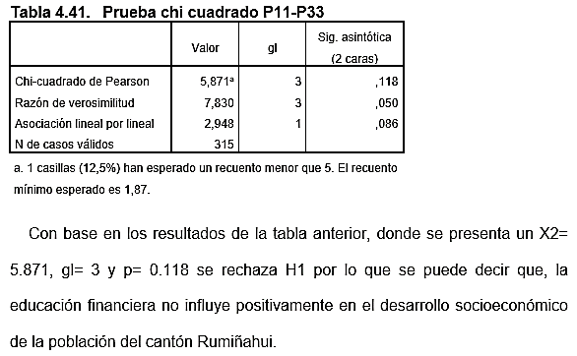
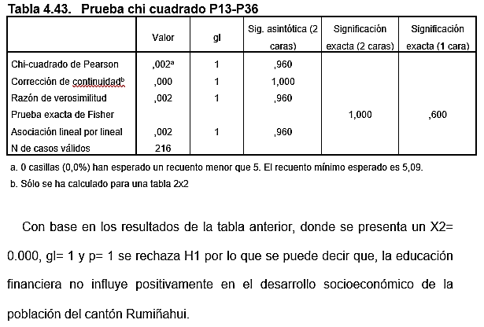
COMPROBACIÓN DE HIPÓTESIS
PRUEBA CHI CUADRADO

Slide 18
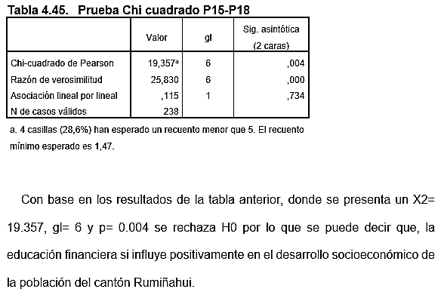
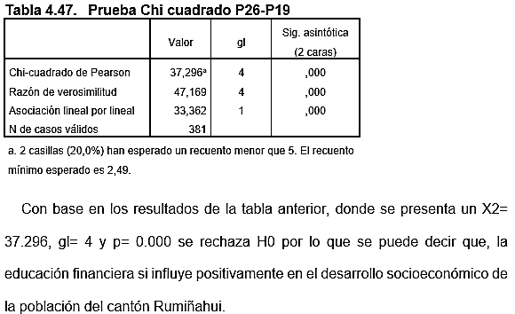
COMPROBACIÓN DE HIPÓTESIS
PRUEBA CHI CUADRADO

Slide 19
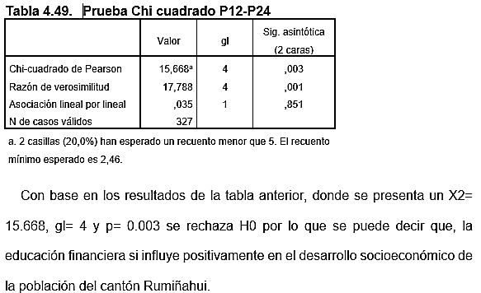
COMPROBACIÓN DE HIPÓTESIS
PRUEBA CHI CUADRADO
CONCLUSIÓN:
Se ACEPTA H1: La educación financiera SI influye positivamente en el desarrollo socioeconómico de la población del cantón Rumiñahui.

Slide 20
CONCLUSIONES
Escazas investigaciones relacionadas con el manejo de las finanzas personales, esto a pesar de la importancia de la misma para el desarrollo económico y social de la población.
Rumiñahui ha presentado una reducción de la pobreza y el desempleo, un incremento de la esperanza de vida y del ingreso per cápita.
Los trabajadores dependientes destinan más del 25% de sus ingresos a cubrir gastos; los trabajadores independientes entre el 26-50%; quienes tienen un negocio propio y los inversionistas entre el 51-75%.
La mayoría personas de los cuatro grupos analizados mantienen un nivel de endeudamiento del 26 al 50% de sus ingresos.

Slide 21
RECOMENDACIONES
1
Es necesario que se realicen más investigaciones y estudios relacionados con las finanzas personales tanto a nivel nacional como internacional.
Se requiere que las instituciones encargadas de la publicación de información relacionada con variables de desarrollo social y económico, presenten cifras con mayor desagregación y actualizarlas constantemente.
1
2
2
3
3
4
Los establecimientos educativos, desde la educación básica deberían brindar educación a las personas sobre el manejo de sus finanzas personales.
4
Es necesario que las personas jóvenes y adultas que no han recibido educación financiera accedan a ella, pudiendo hacerlo a través de cursos online gratuitos.
5

Slide 22


